Slide 1
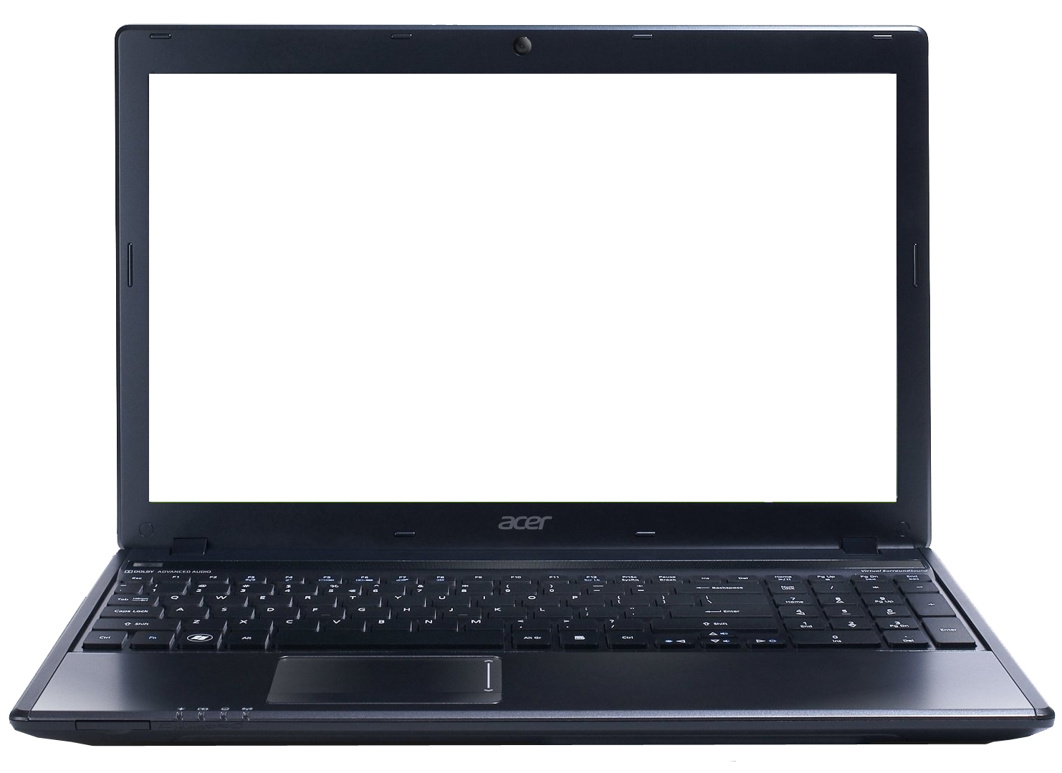



Використання засобів анімації редактора презентацій
MS Power Point на уроці зарубіжної літератури. Позакласне читання
(«З любов’ю до дитини»:
Е.Е. Шмітт «Оскар і Рожева пані», В.О.Сухомлинський,
оповідання та казки)

Slide 2
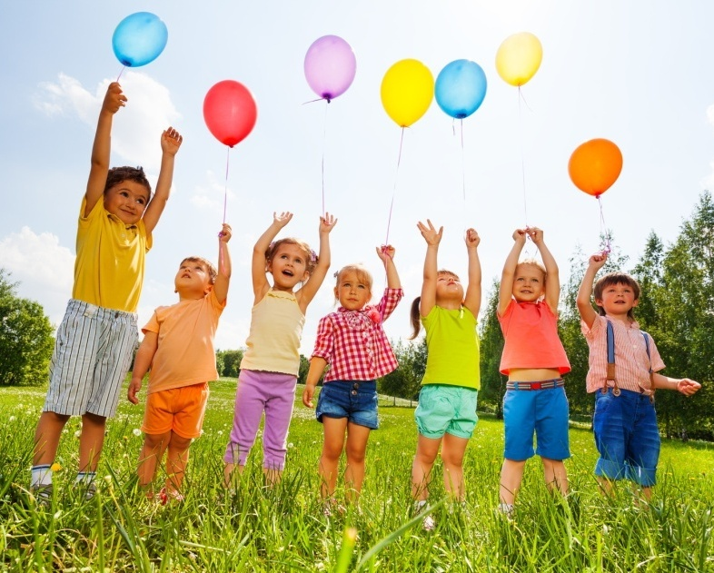

Slide 3
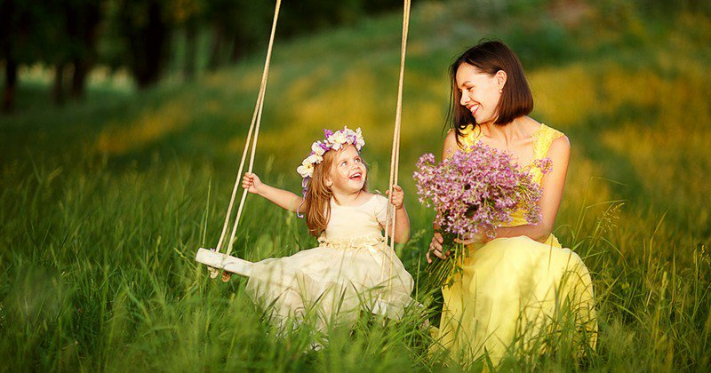


Slide 4
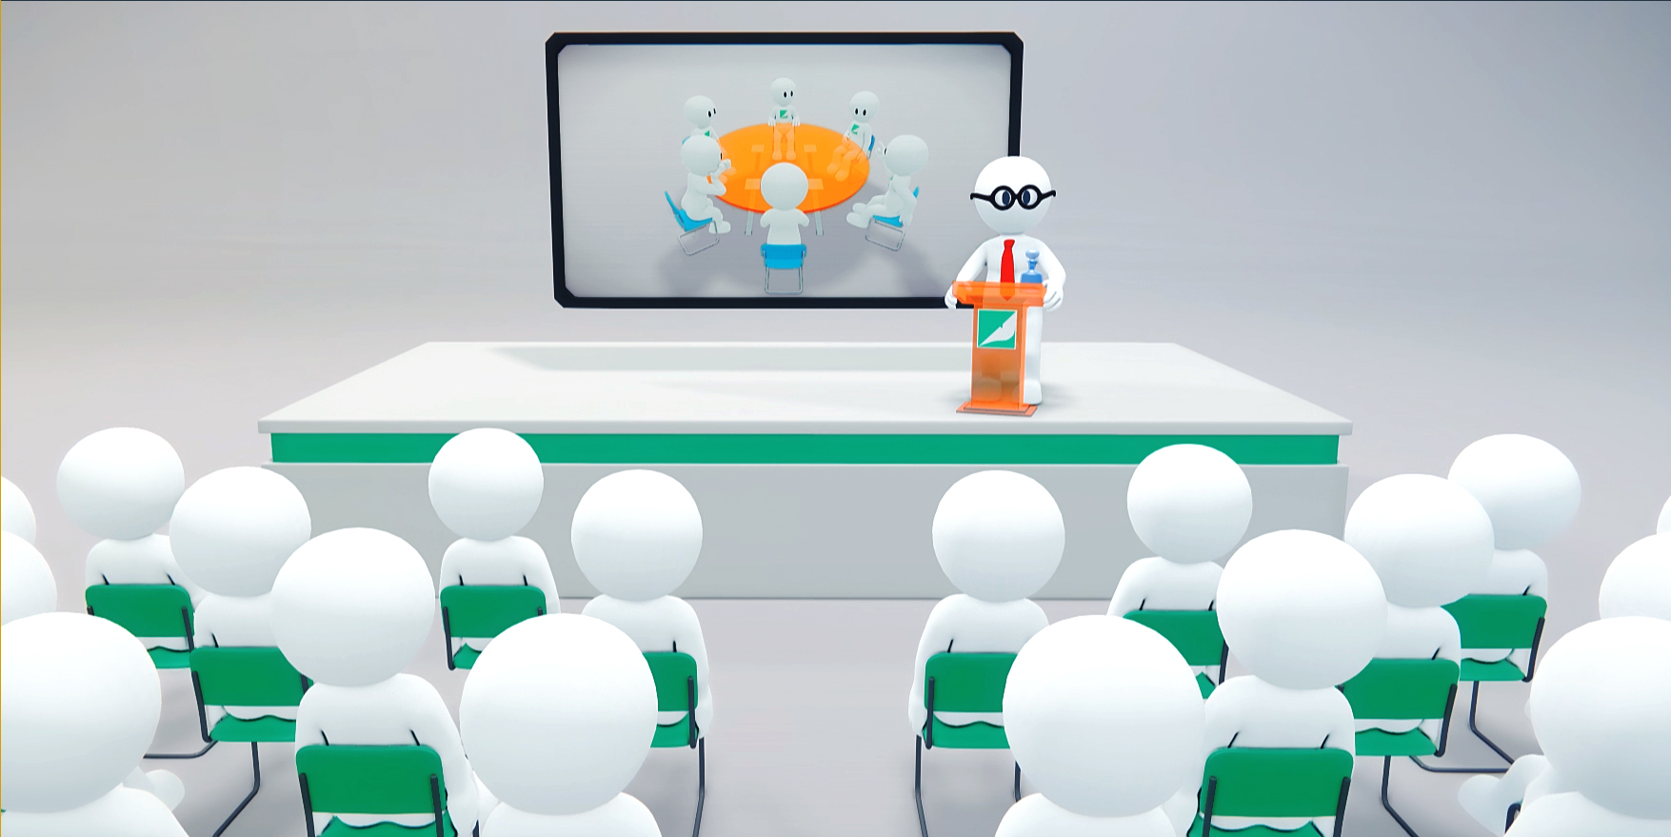
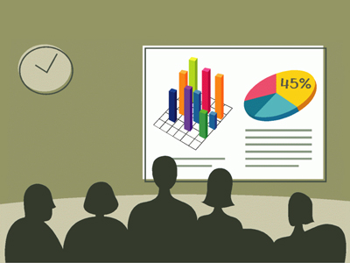

Slide 5
Відомо, що
люди, зазвичай,
запам’ятовують:
≈ 10% від почутого;
≈ 30% від побаченого;
≈ 70% від того, що чують і бачать одночасно.

Slide 6
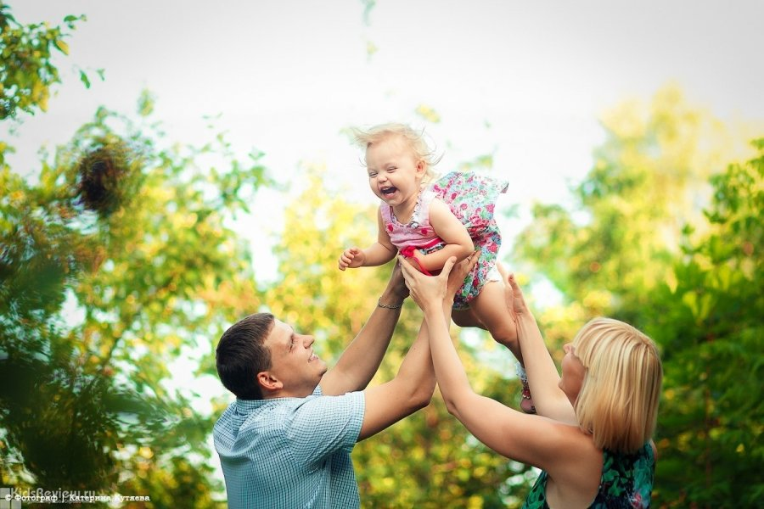
З любов’ю до дитини

Slide 7
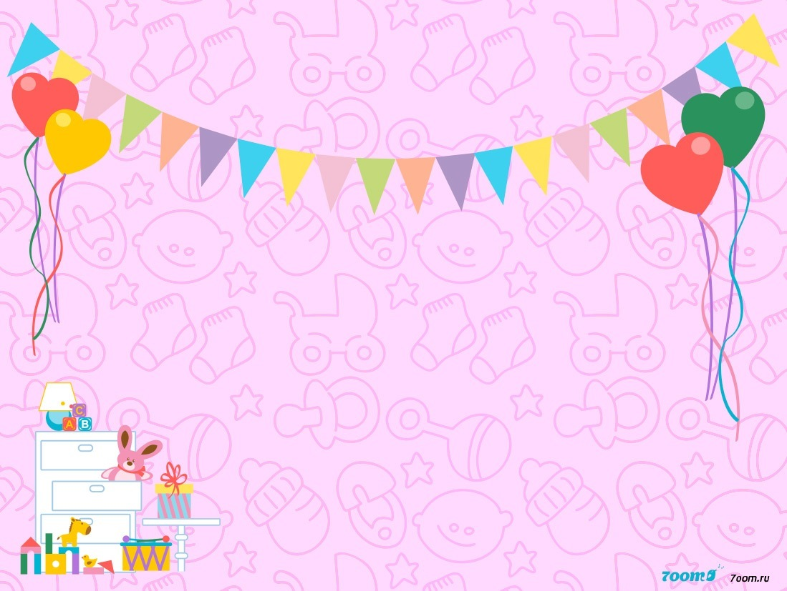
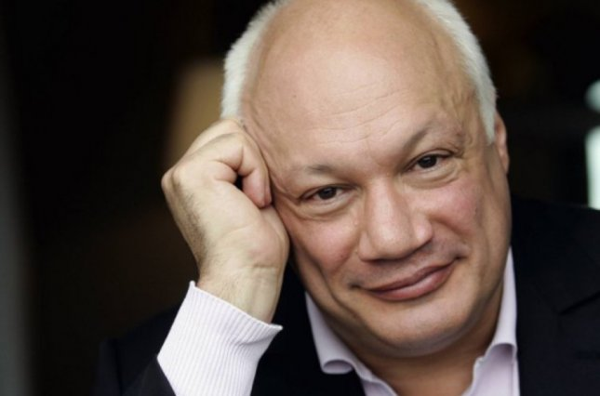
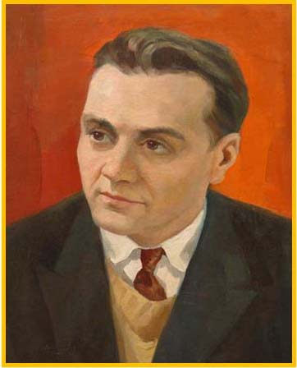
«Житя — дивний дарунок»
Е. Шмітт
«Серце
віддаю
дітям»
В.О. Сухомлинський

Slide 8
«Життя — дивний дарунок»
Е. Шмітт
«Серце віддаю дітям»
В.О. Сухомлинський

Slide 9

Правила безпечної роботи з комп’ютером

Slide 10
НЕПРАВИЛЬНО
Самостійно
не усувати
несправності
ПК
Екран монітора
знаходиться
на відстані
50-60 см від очей
Робити
перерву
кожні 15 хв
Торкатися
проводів та
роз’ємів
Самостійно
вмикати та
вимикати ПК
Про появу
запаху гару
повідомляти
вчителя
Працювати вологими
та брудними руками
Ставити книги на
клавіатуру
Не торкатися
пальцями
екрана монітора
Їсти та пити за
комп’ютерним
столом
ПРАВИЛЬНО

Slide 11

Виконання інтерактивних он-лайн вправ сервісу LearningApps.org
https://learningapps.org/4295320 Завдання «Знайди пару — Пояснення етапів створення презентації» виконує перша група.
https://learningapps.org/4360014 Завдання «Знайди пару — Кнопки дій» виконує друга група.

Slide 12
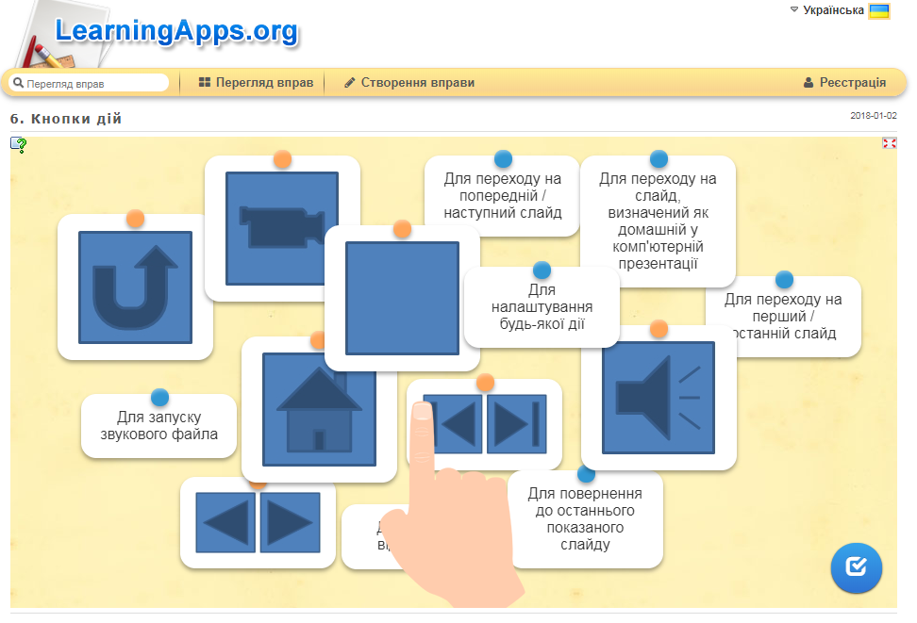
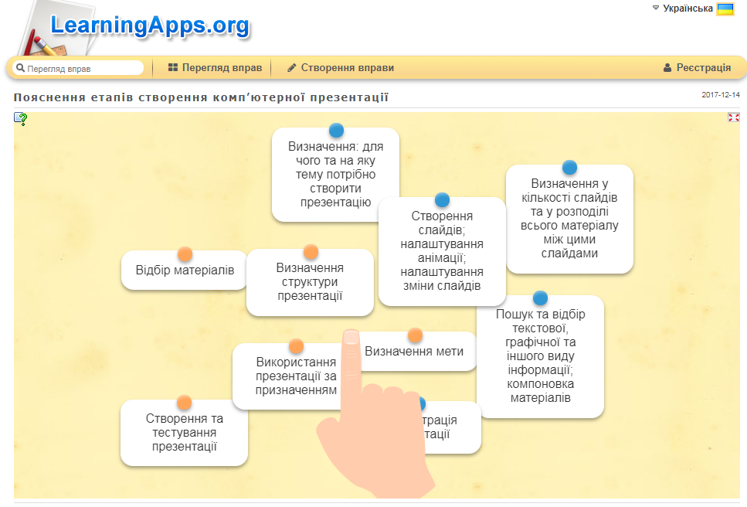

«Пояснення етапів
створення презентації»
«Кнопки дій»

Slide 13
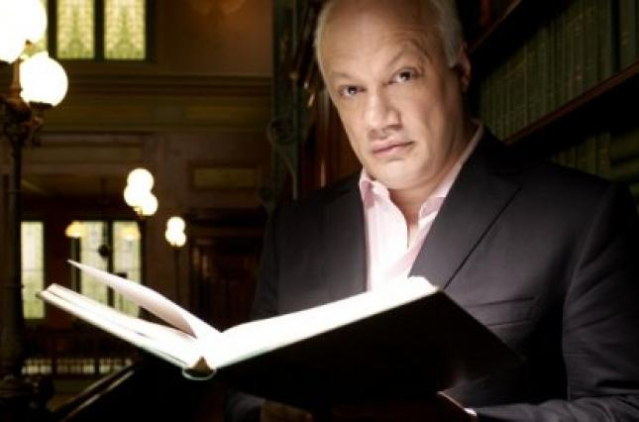



Інтерв’ю з письменником

Slide 14
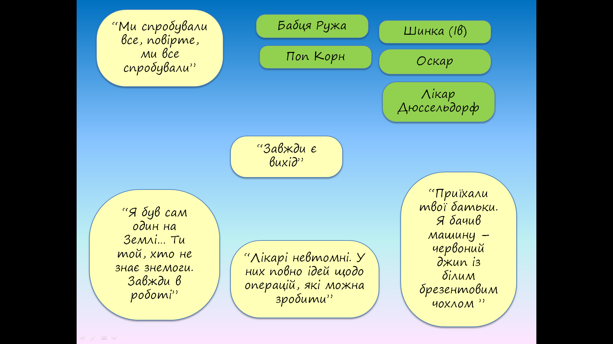

Практичне завдання №1 з цитатами головних героїв
твору «Оскар і Рожева пані»

Slide 15
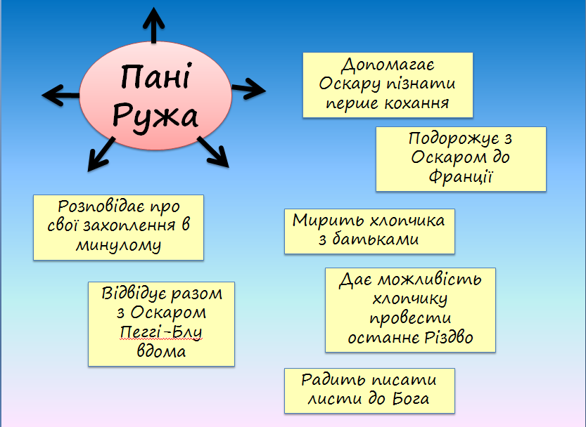

Практичне завдання №2 «Як Рожева пані проявляє свою любов до хлопчика?»

Slide 16
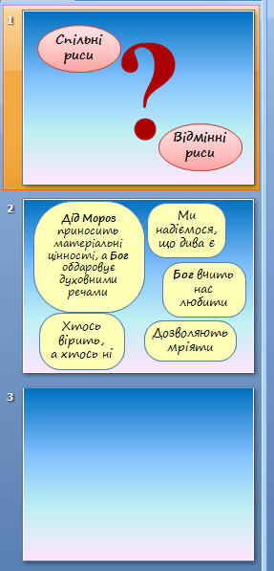

Практичне завдання №3 «Проаналізувати спільні та відмінні риси Бога та Діда Мороза»

Slide 17
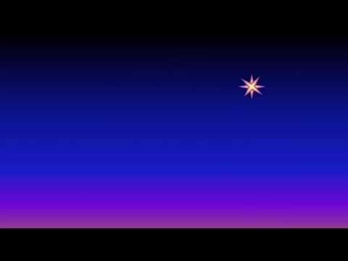

Фізкультвилинка та вправи для очей

Slide 18

Презентація проекту
першої групи
про творчість
Е.Е. Шмітта

Slide 19
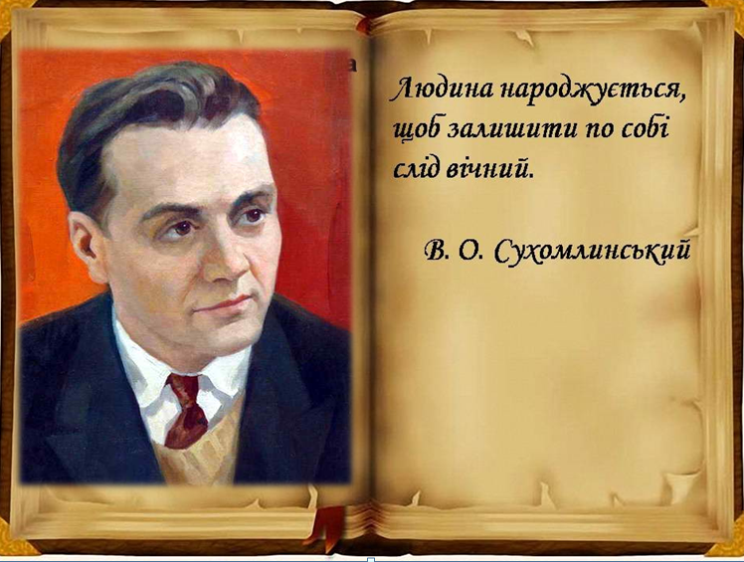





Slide 20
“Як Сергійко навчився жаліти”
“Розділена радість”
“Горбатенька дівчинка”
“Добре слово”
“Красиві слова
і красиве діло”
“Розділена радість”
“Cуниці для Наталі”
“Петрик, собака та кошеня”

Slide 21
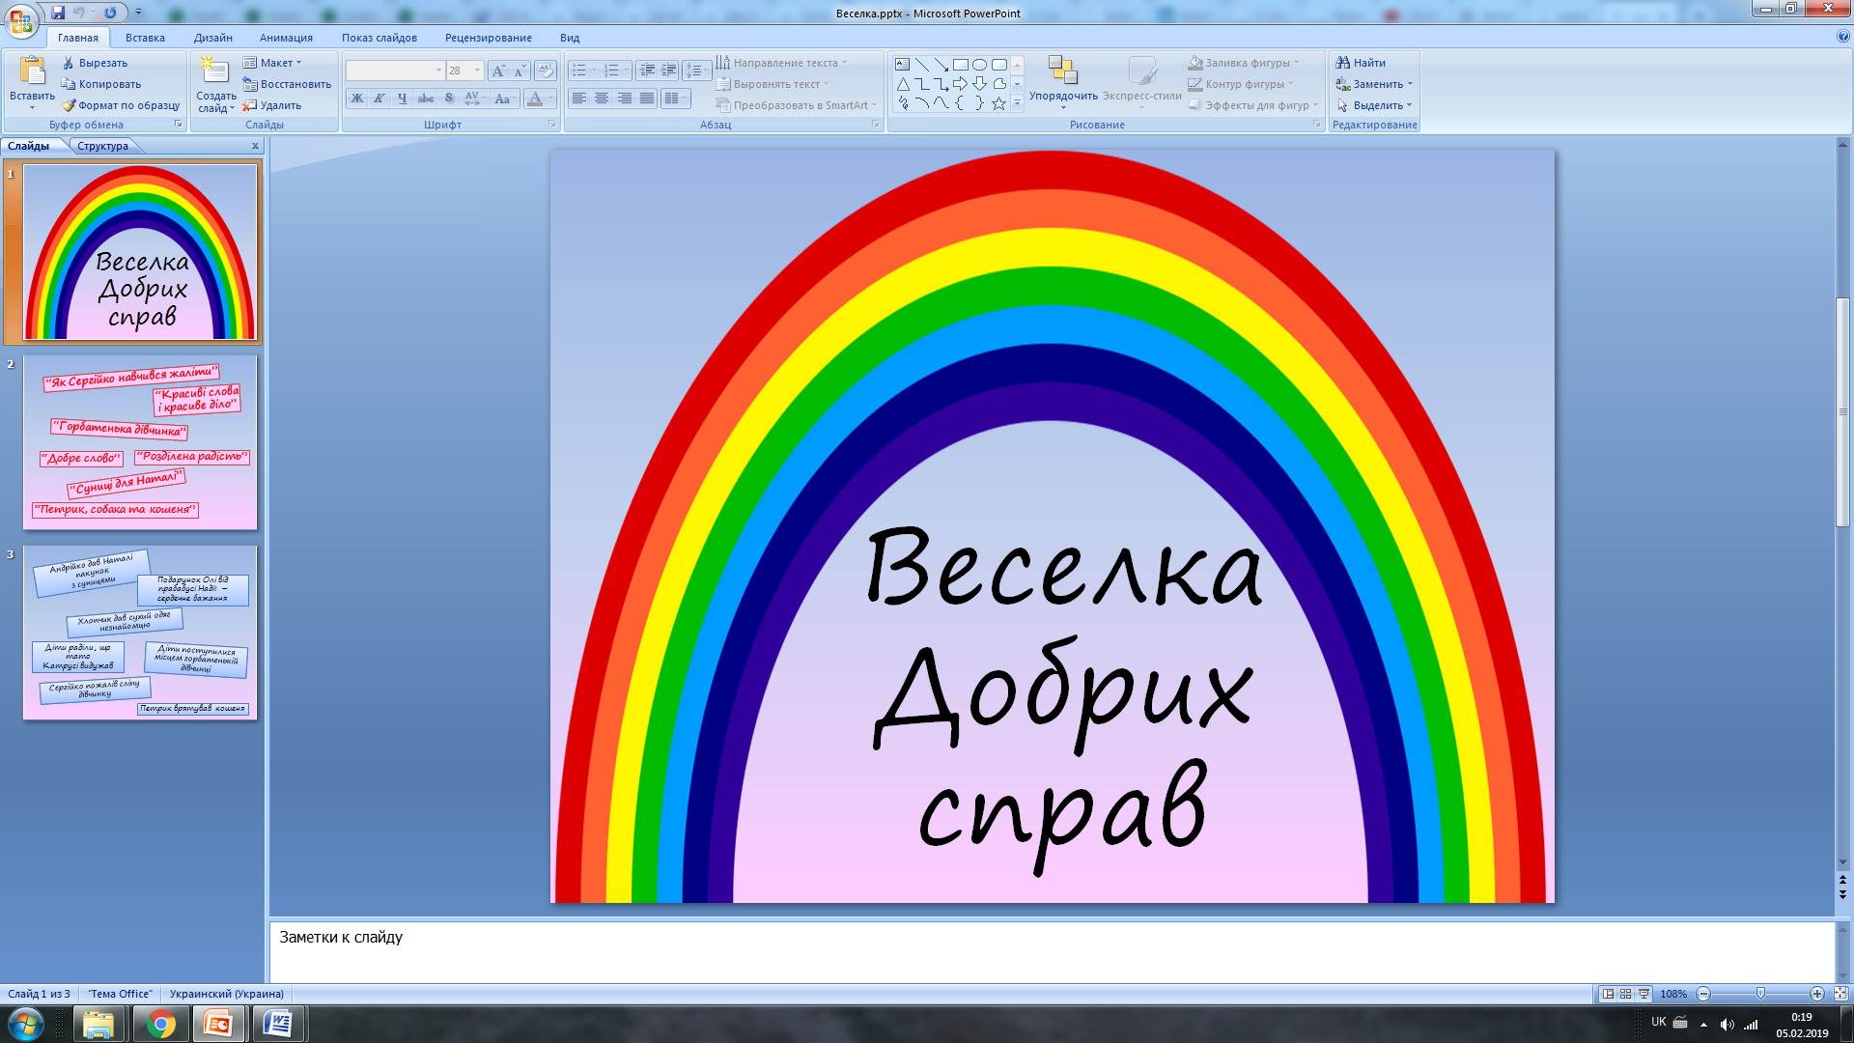

Практичне завдання №4 «Веселка добрих справ»

Slide 22
Презентація проекту
другої групи
про творчість В.О.Сухомлинського.

Slide 23


Комп'ютерна презентація — це зручний інструмент, за допомогою якого можна наочно та в інтерактивній формі донести до глядача інформацію.

Slide 24
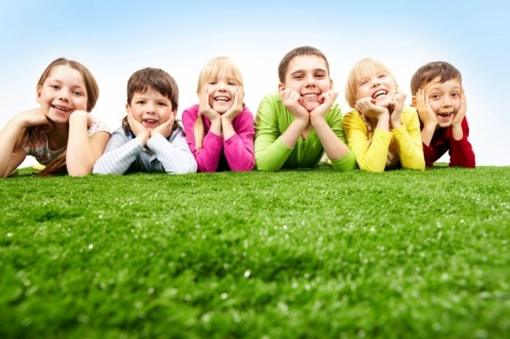



Ланцюжок добрих побажань

